Slide 1
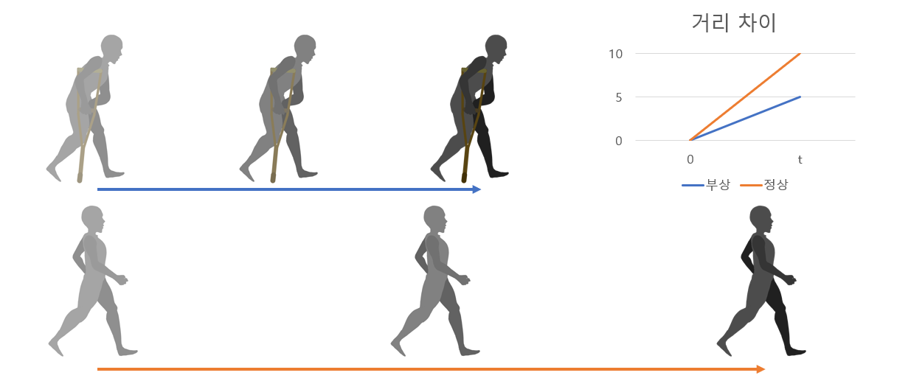
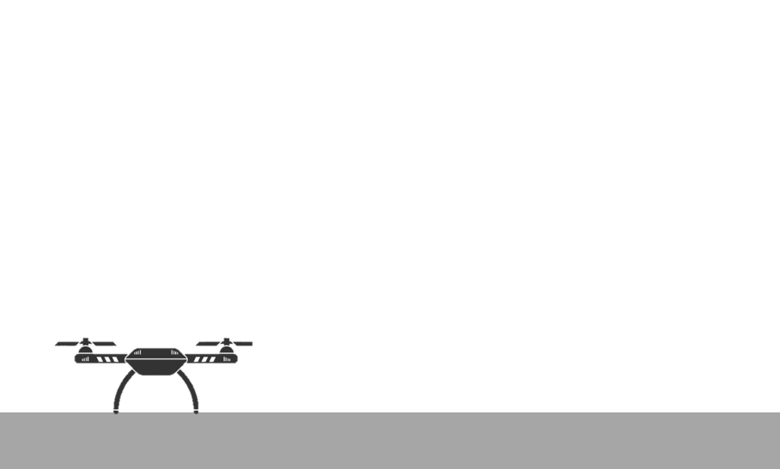
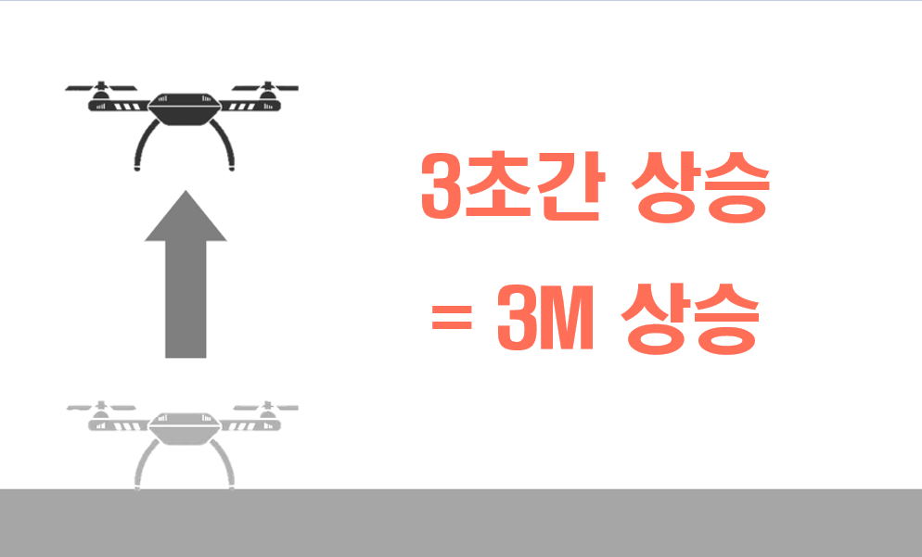
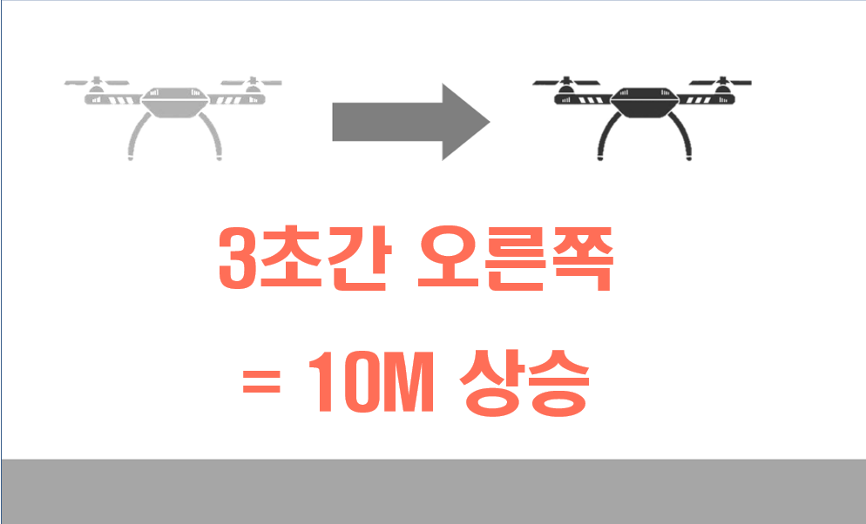
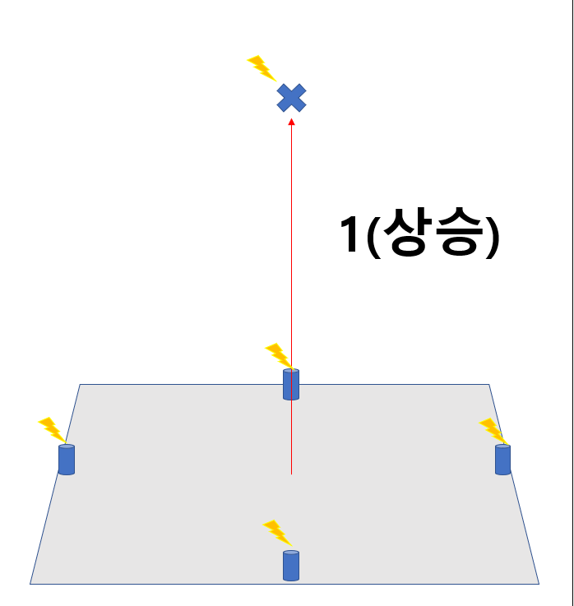
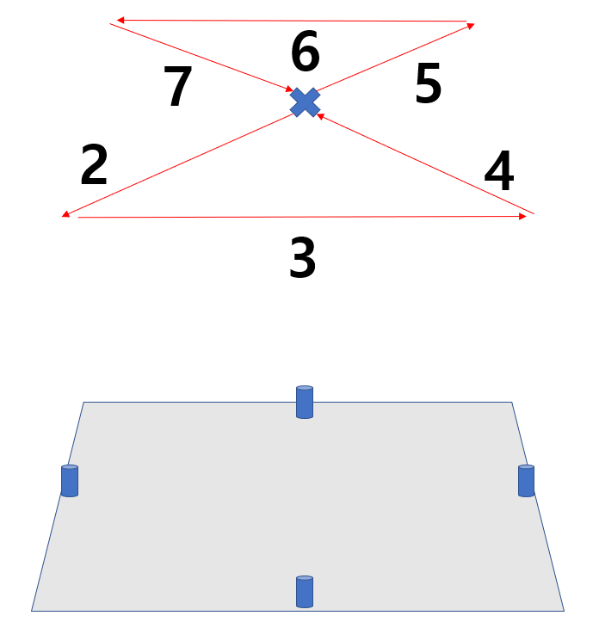
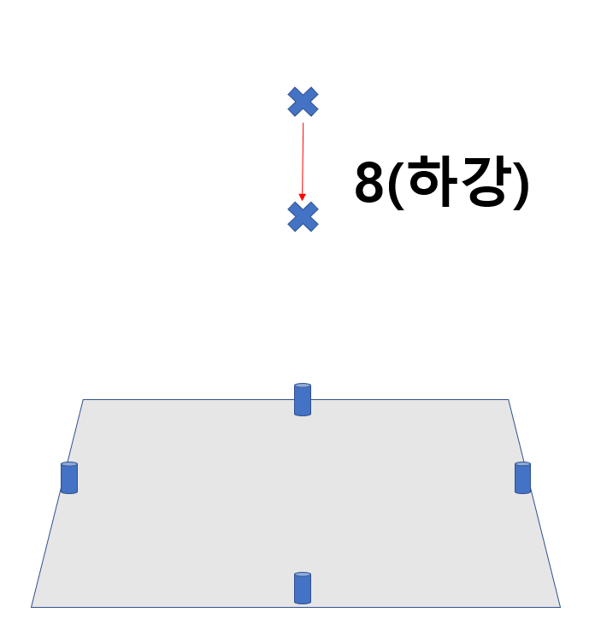
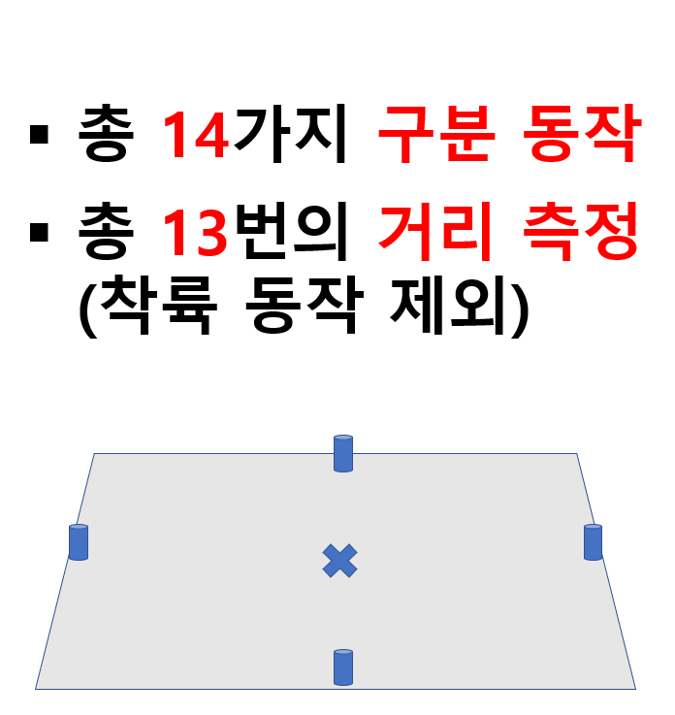
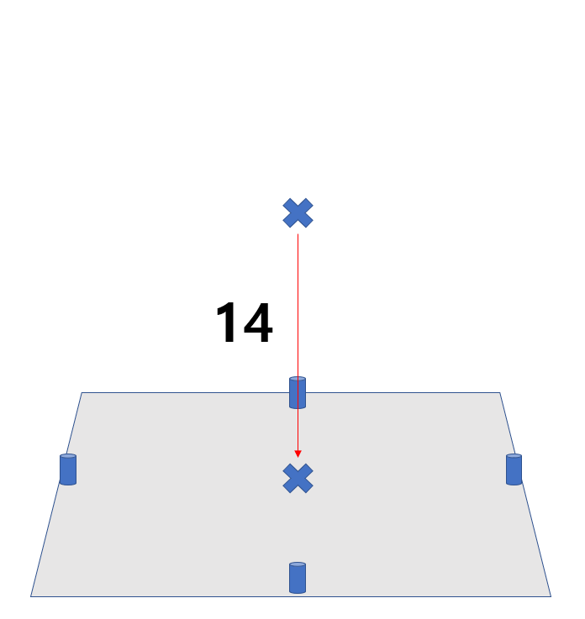
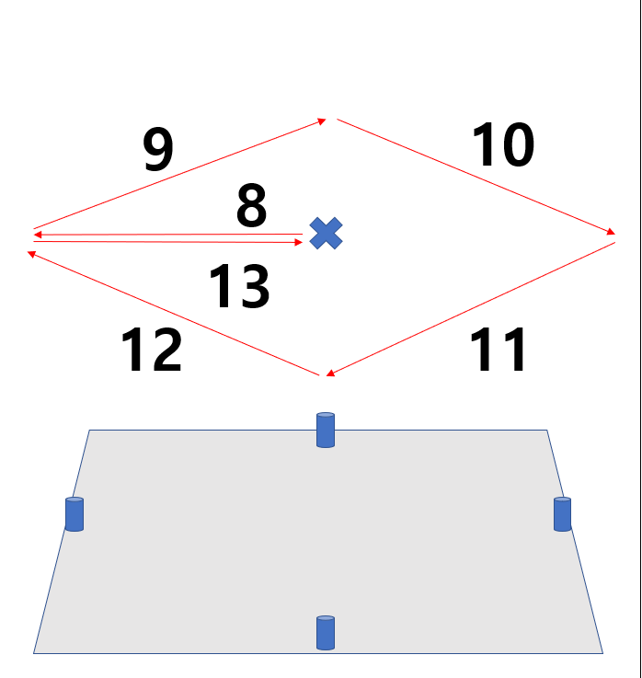
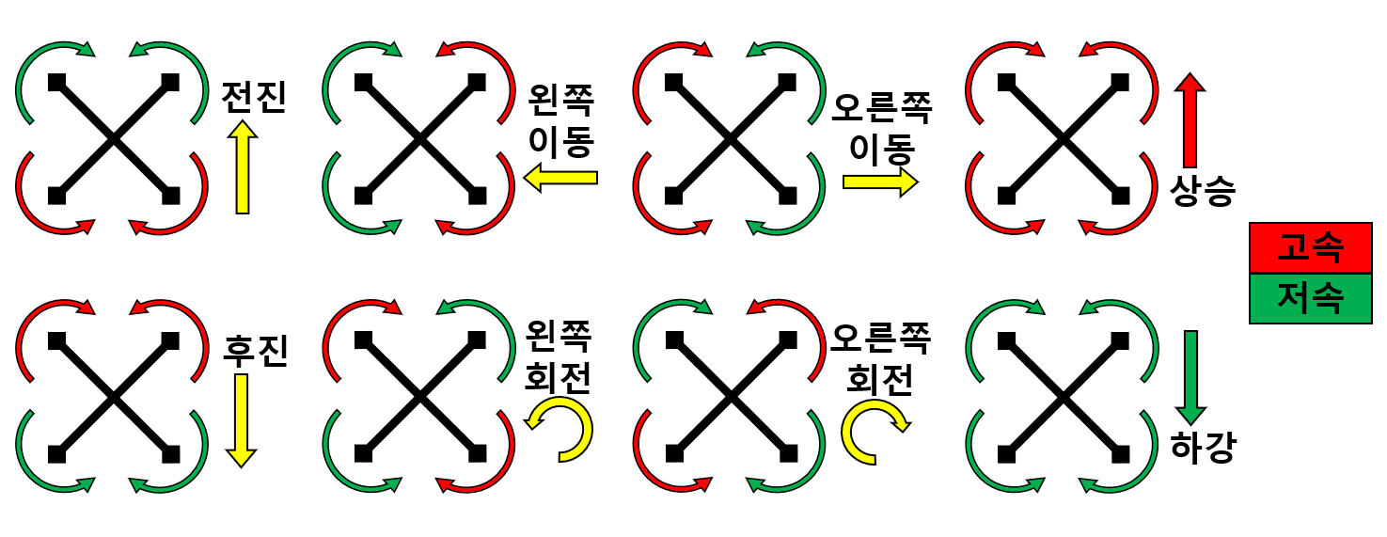
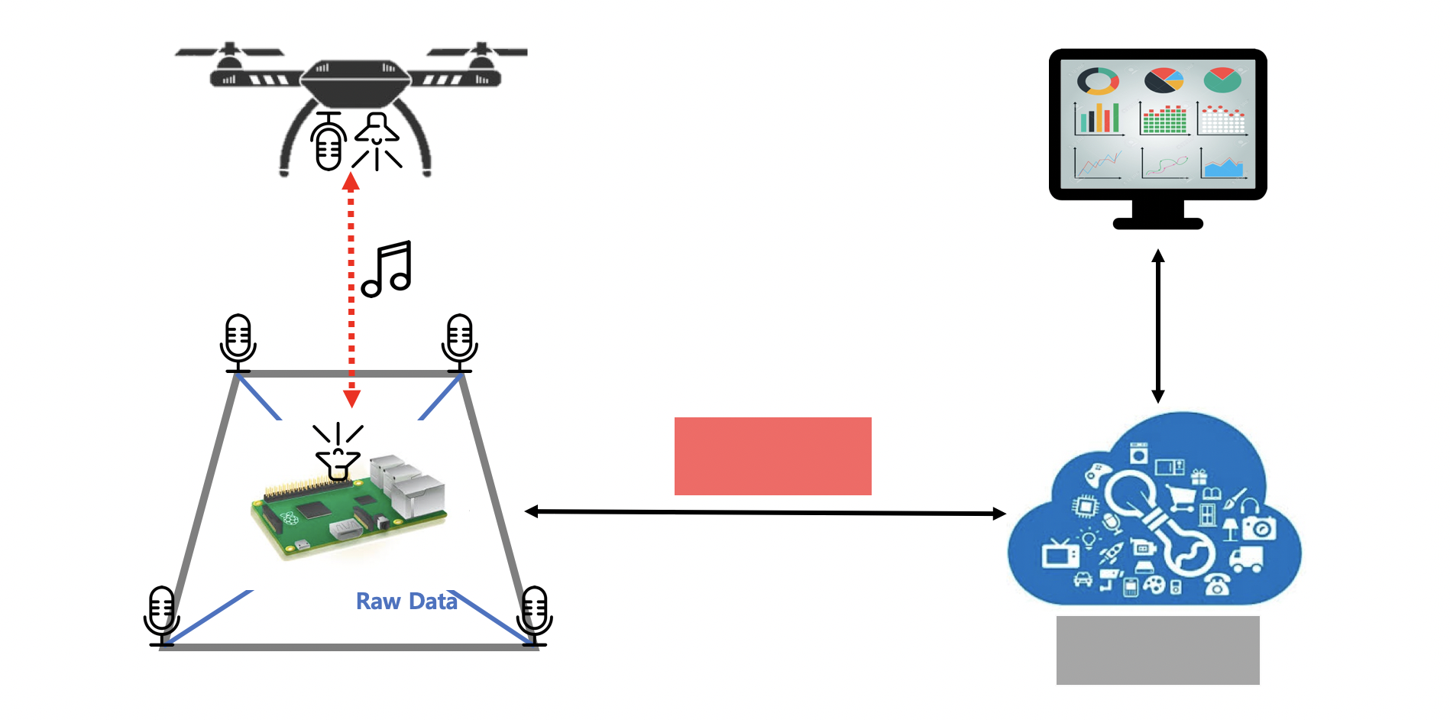
C-01
캡스톤 디자인
소리를 이용한 드론 프로펠러 진찰
닥터 드론
1. 프로젝트 개요
4. 표준 행동
표준 행동
똑같은 제어신호에서 정상과 부상 드론을 구별짓기 위한 거리측정이 필요하다. 이 때 하나의 표준행동을 제시해 같은 동작 수행을 통해 측정된 거리 데이터를 비교한다. 드론의 다양한 비행 동작을 모두 포함한 14개의 구분 동작을 표준행동으로 정의 하였다.
다리를 다친 사람은 다리를 다치지 않은 상태보다 걸을 때, 이동거리 차이가 나게 된다. 드론의 프로펠러는 사람의 다리와 같다. 드론의 프로펠러가 결함이 있다면 같은 명령을 수행함에 있어 이동거리의 차이가 생긴다. 우리는 소리를 이용해 드론의 상대적 공간좌표를 구해 이동거리를 측정하고 결함이 있는 프로펠러를 찾아 사용자의 디바이스에 결과를 보여주는 플랫폼을 개발했다.
‘닥터드론’은 드론 자가 진단 서비스를 제공하는 플랫폼이다.
2. 프로젝트 요약
요약
프로젝트 명
닥터 드론
프로젝트 분야
IoT, 알고리즘, 데이터 시각화
팀 명
대나무 헬리콥터
팀 구성원
김승훈, 배수범, 이현준
연계 교과 명
캡스톤 디자인
개발 기간
2019. 03 ~ 2019. 06
< 14가지 구분 동작의 표준행동 >
3. 시스템 구성
쿼드콥터의 비행원리 (데이터 분석)
Architecture
Wi-Fi
쿼드콥터란?
- 4개의 롭터(날개)를 이용하여 뜨고 추진하는 멀티콥터
4개의 롭터의 회전속도 차이가 멀티콥터의 움직임 방향을 결정한다
Processed Data
Mobius
닥터드론 플랫폼
-라즈베리파이에 연결된 독립적인 4개의 마이크와 스피커
-라즈베리파이에서 특정 주파수를 방사
-드론의 마이크가 특정 주파수를 듣자마자 그 주파수 방사
-플랫폼에서 서로다른 마이크 주파수를 얻은 시간을 기록
-시간차와 음파의 속도를 이용해 거리와 공간좌표 계산
-계산된 데이터를 Wi-Fi로 Mobius 서버에 전송
-Mobius에 있는 데이터를 이용해 사용자의 디바이스에서 결과확인
4. 기대 효과
앞으로의 기대효과
4차산업혁명에서 핵심 기술중 하나인 드론의 보급이 확대되면 드론에 의한 사고도 증가할 것이다. 각종 사고를 방지 하기 위해서 드론에 대한 확실함 점검이 필요하다. 사고의 원인이 단순히 프로펠러만 존재하는 것은 아니지만 상당한 부분을 차지하는 부분인 만큼 이에 대한 대책이 필요한 시점이다.
정교한 드론이 필요한 드론 레이서들 조차 직접 눈으로 확인해보거나 손으로 만져보는 단순한 방식이나 레이싱전 테스트 비행을 통해 점검을 하고있다. 테스트 비행을 한다해도 큰 이상이 보이지 않으면 육안으로는 판별하기가 어렵기 때문에 저렴한 구성요소로 만들어진 드론 프로펠러 자가진단 플랫폼인 ＇닥터 드론＇을 활용하면 전문가뿐 아니라 레저/취미용으로 드론을 사용하는 비전문가도 쉽게 프로펠러의 이상유무를 탐지할 수 있다.
결과적으로 드론 프로펠러의 문제에서 야기되는 사고를 줄일 수 있다.
왜 소리인가
소리를 이용하는 이유
거리를 측정하는 방법에는 대중적으로 가장 많이 사용하는 카메라 두대를 이용하거나, 레이저센서 등의 부가적인 장치가 필요하다. 하지만 장비들이 고가이며, 낮이 아니면 사용을 못하는 등의 제약조건들이 많다.
소리는 빛이 없는 밤에도 사용가능하며, 다른 장비들보다 훨씬 저렴하며 더 정밀하게 측정 가능하기 때문에 소리를 이용했다. 필요한 장비또한 가벼우며, 프로펠러의 모터의 사운드를 분석해서도 이상 탐지가 가능하다.
우리는 누구나 쉽게 사용 가능한 플랫폼을 만드는 것이 목표였기 때문에, 저렴하고 제약이 적은 소리를 이용하게 되었다.
Notes:
ㅇ

